Slide 1


KERUKUNAN
HIDUP
BERAGAMA

Slide 2
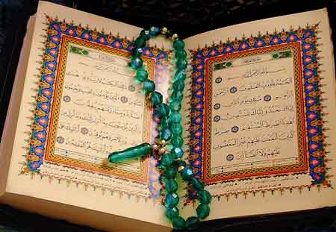
Kerukunan Hidup Beragama dalam perspektif Al-Quran
QS. An-Nahl : 125 (umat islam jika harus membantah sesuatu maka tetap dengan cara yang paling bagus)
QS. Al-Hujurat : 13 (siapa yg paling mulia ialah yang paling bertakwa)
QS. Al-Hujurat : 10-12 (menjaga persaudaraan & kerukunan adalah suatu benntuk ketakwaan kpd Allah)
QS. Ali-Imran : 103 (madinah pernah diporakporandakan oleh perang saudara)
QS. Almaidah : 69
QS. Al-Hajj : 17
Hadist Al Bukhari
QS. AL-Maidah : 51 (Allah tidak mengizinkan org2 beriman menyandarkakn bantuan dan pertolongan kpd org2 tdk beriman)
QS. Al-Kafirun : 1-6 (mengingatkan org beriman dan tdk megangkat kaum yahudi dan nasrani menjadi pelindung mereka)

Slide 3
QS. An-Nahl : 125
Ayat ini memberikan tuntunan bahwa umat islam jika harus membantah sesuatu maka tetap dengan cara yang paling bagus.

Slide 4
Kata kunci persaudaraan dan kebahagiaan hidup adalah kerukunan sesama warga tanpa memandang perbedaan latar belakang suku, agama dan golongan, karena hal itu adalah sunnatullah.
Kerukunan adalah kesepakatan yang didasarkan pada kasih sayang.
Kerukunan mencerminkan persatuan dan persaudaraan

Slide 5

Apa ada yang tahu,
kira-kira apa sih
Kendala-kendala yang
dialami dalam
menciptakan
kerukunan hidup
beragama?
Kami minta rekan-rekan
yang namanya
berinisial dari huruf “V”?

Slide 6
Kendala-kendala yang dialami dalam menciptakan kerukunan hidup beragama
Rendahnya sikap toleransi
Ada faktor terpenting dalam pembentukan sikap toleransi dalam diri seseorang:
1. faktor lingkungan (intern dan ekstern)
2. faktor ekonomi
3. faktor tingkat pendidikan seseorang

Slide 7
Kepentingan Politik

Slide 8
Sikap Fanatisme

Slide 9

Apa ada yang tahu,
kira-kira bagaimana
cara menjaga kerukunan beragama?
Kami minta 2 orang
yang namanya
berinisial dari huruf T ?

Slide 10
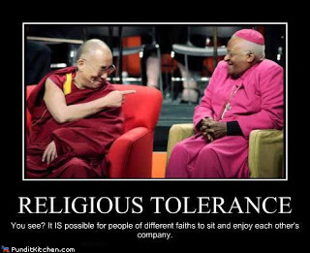
Cara menjaga
Kerukunan Hidup beragama
Dialog
antar umat beragama

Slide 11






Bersikap optimis

Slide 12



Menghilangkan perasaan curiga

Slide 13

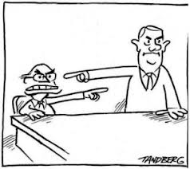


Jangan menyalahkan
agamanya

Slide 14


Saling menghormati
(toleransi)

Slide 15
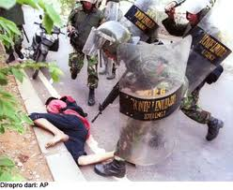
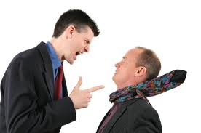
Hindari diskriminasi

Slide 16
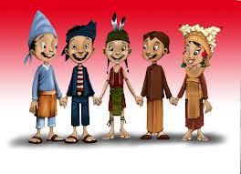
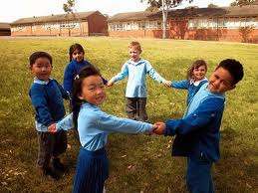


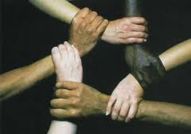
Kerjasama antar
umat beragama

Slide 17



Harus saling kenal

Slide 18

Apakah ada pertanyaan???

Slide 19
Hatur nuhun …
Wassalamualaikum wr. wb..

